Slide 1
x86内存管理机制 x86微处理器的寄存器结构 x86微处理器的基本结构
(80286以上)
李曦，罗文坚
中科大计算机系

Slide 2
x86内存管理机制 x86微处理器的寄存器结构
(80286以上)

Slide 3
多任务工作模式的支持
任务调度方式
  时间片调度：如20ms切换，循环
    平等
    产生“系统降级”，对关键任务不利
  优先级调度：低优先级可被高优先级中断
    实时系统
任务运行环境的保护
  用户程序context切换：寄存器、指针、数据区等，使用堆栈或内存
  OS区要保护：使用分层分级权限管理

Slide 4
80386的保护环
应用程序
常规扩展
系统服务
内核
级别0
级别1
级别2
级别3

Slide 5
虚拟存储管理
虚拟存储器：提供给程序员的一个很大的逻辑存储空间
  由内存和外存构成，
  可以运行所要求的存储容量比实际主存容量大得多的程序
内存换入换出：物理内存无法容纳一个任务的全部代码和数据
  覆盖技术（overlay）：分块调入当前执行者。EMM386
  虚拟存储管理技术(Virtual Memary)

Slide 6
内存管理
DRAM与HD间映射交换
  段交换：整段换入换出
    优点：与程序中的代码和数据结构对应
    缺点：长度不定，不易管理；大段时间开销大
  页交换：固定大小页（如4K）
    与逻辑结构不对应
  段页式：程序员使用逻辑段进行编程，OS将段分成4K的页，进行交换
    x86系列使用之
OS在MMU（存储器管理单元）的支持下完成
  虚存管理
    根据虚拟地址（逻辑地址）计算有效地址（物理地址）
  存储空间保护
    提供权限管理支持

Slide 7
虚实地址转换机制－多级页表
context
seg
page
offset
DRAM
VA
Index0
Index1
Index2
Index3
Context
BaseReg
PA
上下文表
段表
页表
Index：选择子/选择符，表（or段）的索引
表项（Entry）：描述子，表（or段）的基址，并包括权限、访问位、dirty位等

Slide 8
286内存管理
实方式（real mode）
  与8086同（兼容），段＋偏移，寻址空间同样为1M
  加电后的缺省工作模式，完成系统初始化
保护方式（protect mode）
  段式管理：段大小可变（<=64K）
    单级页表
  线性空间（VA）按任务隔离
    全局段：所有任务的共享空间，以及OS（代码段、数据段、…）
    局部段：多个，每个任务（代码段、数据段、…）
  访问权限控制
模式转换置CR0（MSW）的PE位

Slide 9
286地址映射
RPL
DRAM（16M）
32位VA
选择子（14位）
offset（16位）
控制
DPL
段基址
64K
BaseReg
描述子
＋
24位PA
虚存空间最大1G
  30位：14位选择子＋16位offset

Slide 10
MMU地址映射过程
mmu收到VA后
  检查该段是否在内存中（“P”位）
    在：段基址＋OFFSET=>PA
    否：产生“段不存在”异常，完成段调入
  访问权限检查
    如果RPL>=DPL，允许访问；否则，产生“权限违例”异常

Slide 11
386工作模式
实方式
  工作原理与8086同，差别在于可以访问32位寄存器
  主要任务是进行系统初始化（不是兼容）
保护方式
    基本概念与286同，含两种地址映射模式
      段方式：段长1M～4G，不启动页功能（PU部件）
      页方式：
    任务隔离，权限检查
虚拟8086方式
  既有保护功能，又能执行8086代码
  本质：保护方式的任务之一

Slide 12
386工作模式切换
Reset
Reset
R
Reset
PE=1
PE=0
任务切换/中断返回
P
V
中断异常

Slide 13
31
16
15
0
IP
15
0
CS
DS
SS
ES
FS
附加数据段
GS
31
16
15
8
7
0
EAX
AH
AL
AX
实模式的寄存器模型
EBX
BH
BL
BX
ECX
CH
CL
CX
EDX
DH
DL
DX
ESP
SP
EBP
BP
ESI
SI
EDI
DI
FLAGS
CR
0

Slide 14
段方式地址映射
RPL
DRAM（4G）
48位VA
选择子（14位）
offset（32位）
控制
DPL
段基址
1M
BaseReg
描述子
＋
32PA
虚存空间64T
  46位：14位选择子＋32位offset

Slide 15
描述符(Descriptor)
描述存储器“段”的属性的一个8字节的数据结构。
两种类型
  段描述符：用于描述代码、数据和堆栈段
  系统段描述符：中断描述符、任务段等

Slide 16
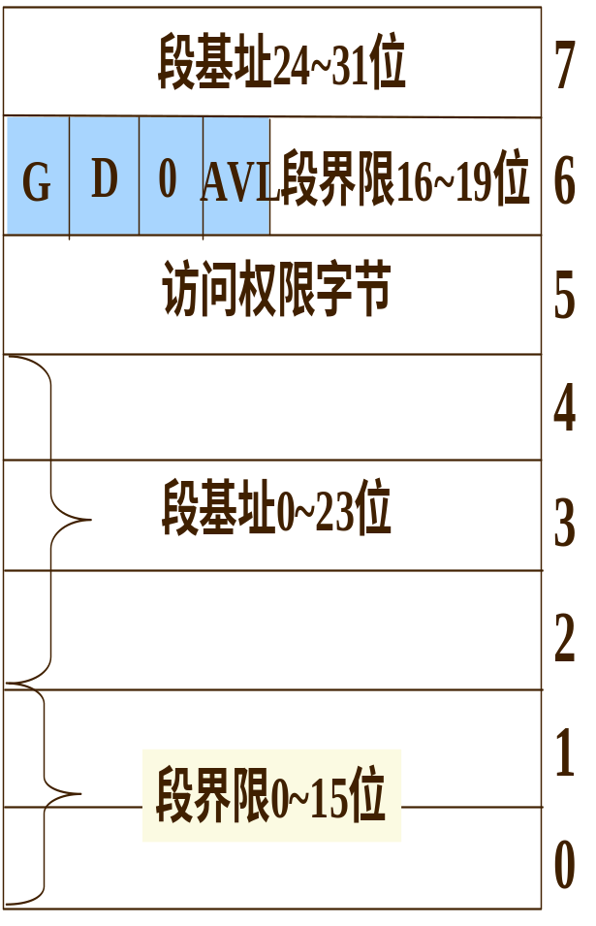
段描述符
G位(粒度位)：
  G=0, 段的长度以字节为单位
  段长最大1M字节
  G=1,段的长度以页(4K字节)为长度单位
  段长最大1M×4K=4G字节
D位：D=0，16位指令方式
  D=1，32位指令方式
AVL位：AVL=0，程序不可使用本段
    AVL=1，程序可以使用本段

Slide 17
段描述符（1）
7
6
5
4
3
2
1
0
访问权限字节
ED
C
R
W
P
DPL
S
E
A
P位：P=0，段不在内存中
  P=1，段在内存中
DPL：取值0~3，确定段的
  特权级，为任务允 许访问该门的最低特权级
S位：S=1，段描述符
A位：A=0，段尚未被访问
  A=1，段已被访问

Slide 18
段描述符（2）
7
6
5
4
3
2
1
0
访问权限字节
ED
C
W
R
P
DPL
S
E
A
1~3位表示段的类型
E=0，为数据段
  ED=0，段向上扩展
  为数据段
  ED=1，段向下扩展
  为堆栈段
  W=0，数据段只读
  W=1，数据段可写
E=1，为代码段
  C=0，忽略描述符特权级
  C=1，遵循描述符特权级
  R=0，代码段不可读
  即只执行
  R=1，代码段可读

Slide 19
系统段描述符
格式与段描述符基本相同，主要差别①访问权限字节
7
6
5
4
3
2
1
0
P
DPL
S
TYPE
S=0，系统段描述符
TYPE为4个字节，共有16种类型。其中：
2，LDT
9，TSS，非忙
B，TSS，忙
5，任务门
C，调用门
E，中断门
F，陷阱门
② D位无定义(D=0)

Slide 20
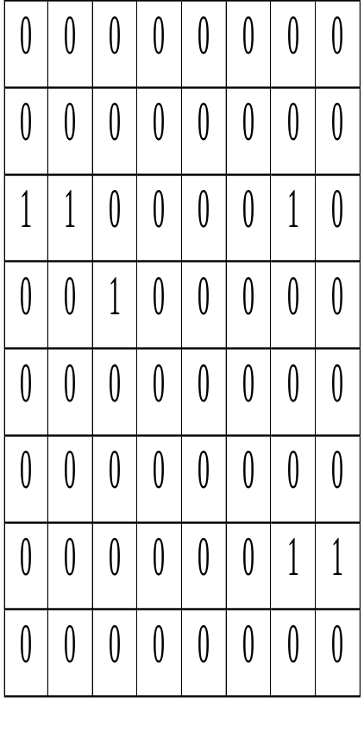
例：系统段描述符所描述的段的性质
S=0， TYPE=2(LDT), P=1， DPL=2，A=0，
因此为一个特权级为2的LDT，已经在内存中，尚未访问过
该LDT的基址为
0020 0000H，
界限为0300H
G=0，段的长度为字节长度
AVL=0，该段不可被程序访问
7
6
5
4
3
2
1
0
7
6
5
4
3
2
1
0
P
DPL
S
TYPE

Slide 21
描述符表
描述符表由描述符顺序排列组成，占内存一定的区域，由系统地址寄存器（GDTR、IDTR、LDTR）指示其在物理存储器中的位置和大小
描述符表有：
  全局描述符表GDT
  中断描述符表IDT
  局部描述符表LDT
  任务表TSS
访
问
权
限
访
问
权
限
基
址
界
限
63
52
51
20
19
0

Slide 22
全局描述符表寄存器GDTR
在物理存储器地址空间中定义全局描述符表GDT
47
16
15
0
GDTR
BASE（32位）
LIMIT
BASE指示GDT在物理存储器中开始的位置
LIMIT规定GDT的界限
LIMIT有16位，从而GDT最大65536个字节，
能够容纳65536/8=8192个描述符

Slide 23
全局描述符表寄存器GDTR（1）
例：(GDTR)=0010 0000 0FFFH，求GDT在物理存储器中的起始地址，结束地址，表的大小，表中可以存放多少个描述符？
解：GDT的起始地址为0010 0000H
  结束地址为
    0010 0000H+0FFFH=0010 0FFFH
  表的大小为
    0FFFH+1=4096字节
  表中可以存放
    4096/8=512个描述符

Slide 24
中断描述符表寄存器IDTR
在物理存储器地址空间中定义中断描述符表IDT
47
16
15
0
IDTR
BASE
LIMIT
由于Pentium只能支持256个中断和异常，因此
LIMIT最大为0FFFH
IDT中的描述符类型为中断门

Slide 25
局部描述符表寄存器LDTR
16位的LDTR并不直接定义LDT，它只是一个指向GDT中LDT描述符的选择符。
如果LDTR中装入了选择符，相应的描述符将从GDT中读出并装入局部描述符表高速缓冲寄存器。将该描述符装入高速缓冲寄存器就为当前任务创建了一个LDT
LDT定义任务用到的局部存储器地址空间

Slide 26
为当前任务创建LDT的过程
LDT描述符
GDT
GDTR
BASE
LIMIT
LDTR
32位
16位
基址
界限
LDT描述符高速缓冲
寄存器（不可见）
LDT
*OS根据LDT使用情况为LDTR赋值

Slide 27
任务寄存器TR
存放16位的选择符，指示全局描述符表中任务状态段（TSS）描述符的位置
当选择符装入TR时，相应的TSS描述符自动从存储器中读出并装入任务描述符缓冲寄存器。该描述符定义了一个称为任务状态段（TSS）的存储块。每个任务都有TSS，TSS包含启动任务所必需的信息。
TSS最大64K字节

Slide 28
生成一个新任务的过程
TSS描述符
GDT
GDTR
BASE
LIMIT
TR
32位
16位
基址
界限
TSS描述符高速缓冲
寄存器（不可见）
TSS
*OS为TR赋值

Slide 29
存储空间分配
LDT1段
（代码、数据）
任务1
LDT1描述子
局部空间
LDT0段
（代码、数据）
任务0
LDT0描述子
中断例程
IDTR
中断描述子
全局空间
TSS段
OS段
（代码、数据）
注意：存在两种描述子类型
TR
TSS描述子
GDT
LDT描述子
LDTR
GDTR
GDT描述子

Slide 30
段选择符寄存器
保护模式下CS、DS、SS、ES、FS、GS寄存器称为段选择符寄存器，其值不再是基址而是选择符，它从描述符表中选择一个定义存储器段大小和属性的描述符。FS/GS用于OS进行数据通信。
15
3
2
1
0
RPL: 申请特权级
  0~3
TI: 表指示符
    0——使用全局描述符表
    1——使用局部描述符表
选择子：选择描述符表中的表项
选择子
TI
RPL
Notes:
注意：TI指示使用GDT还是LDT。GDT唯一，但LDT有多个，CS中的选择子在哪个LDT中选择？答：当前任务的LDT。
问题：对OS而言，GDTR指向GDT表，LDTR指向当前任务的LDT，段寄存器为GDT/LDT选择子。GDT中到底放了哪些东东？“存储空间分配表”是否正确？

Slide 31
例：设LDT的基址为0012 0000H，GDT的基址为00100000H，(CS)=1007H，那么：
  ①请求的特权级是多少
  ②段描述符位于GDT中还是LDT中
  ③段描述符的地址是什么
解：(CS)=1007H=0001 0000 0000 0111B
  ① RPL=3，申请的特权级为3
  ②TI=1，描述符位于LDT中
  ③描述符相对于LDT基址的偏移量为
    0001 0000 0000 0B×8=512 ×8=4096=1000H
    段描述符的地址为
    0012 0000H+1000H=00121000H
15
3
2
1
0
选择子
TI
RPL

Slide 32
段式地址转换
段描述符
GDT/LDT
虚拟地
址指针
选择符
偏移量
DS
EAX
段基址
数据段描述符高速缓
冲寄存器（不可见）
操作数
数据段

Slide 33
段式地址转换
例：假设虚拟地址为0100:0000 0200H，禁止分页。如果描述符中读出的段基址为0003 0000H，那么操作数的物理地址是什么？
解：
  将此虚拟地址转换成物理地址
  ＝基地址+偏移量
  =00030000H+00002000H
  =0003 2000H

Slide 34
分页机制
分段法：将程序分成可变长的若干段
分页法：将程序分成若干相同大小的页，每页长4KB
如果不允许分页，那么分段机构确定的32位线性地址即为物理地址；如果允许分页，就要将32位线性地址通过两级表格结构转换成物理地址，第一级是页目录，第二级是页表
虚拟地址（VA）
线性地址
物理地址（VA）

Slide 35
分页机制（1）
页目录
页目录项
线性地址
目录
页
偏移量
页表项
页表
CR3
页表基址
操作数
页

Slide 36
分页机制（2）－页目录表
页目录长4KB，包含最多1024个页目录项，每个页目录项4字节
7
6
5
4
3
2
1
0
0
0
A
0
0
U/S
R/
W
P
0
页表地址
0~3
位
OS
专用
0
1
页表地址
4~11
位
2
页表地址
12~19
位
3

Slide 37
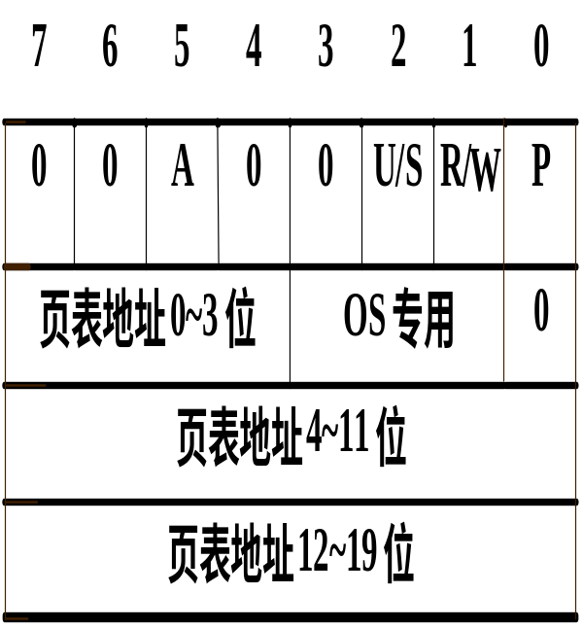
分页机制（3）－页目录表项
页基址：页表的起始地址是4K的整数倍，因此32位地址的低12位总为0，用高20位表示即可，即页目录表项中给出的是页基址的高20位。
U/S R/W 特权级3 特权级0~2
0 0 无 读/写
0 1 无 读/写
1 0 只读 读/写
1 1 读/写 读/写
user
supervisor

Slide 38
分页机制（4）－页表
页表长4KB，包含最多1024个页面项，每项4字节
7
6
5
4
3
2
1
0
0
D
A
0
0
U/S
R/
W
P
0
页面地址
0~3
位
OS
专用
0
1
页面地址
4~11
位
2
页面地址
12~19
位
3
页面的起始地址为4K的整数倍，所以32位页面地址只用高20位
D位（Dirty）：对所涉及页面进行写操作时，D置1

Slide 39
分页机制（5）－系统容量
整个存储器有一个页目录表，它最多有1024个页目录项，即可以有1024个页表；
每个页表可含有1024个页面项，即可以有1024个页；
——共有1024×1024=1M个页面，每页面4KB，存储器大小正好4GB
31 22 21 12 11 0
目录
页
偏移量
线性地址格式

Slide 40
分页机制（6）－TLB
TLB——转换检测缓冲器
TLB为一个Cache，其中保存了32个最近使用的页转换地址。若访问同样的存储区域，则不必再访问内存中的页目录表和页表 ，可以加快程序的运行。
例：对于线性地址00000000H~00000FFFH，将选中页目录项0和页表项0。若页表项0包含的地址为00100000H，则线性地址00000000H~00000FFFH对应的物理地址为00100000H~00100FFFH
31 22 21 12 11 0
000
000
FFF
目录
页
偏移量

Slide 41
段模式下的TLB
程序员可见
程序员不可见
段描述符高速缓冲寄存器（TLB）
CS
DS
SS
ES
FS
GS
访
问
权
限
访
问
权
限
基
址
界
限
63
52
51
20
19
0

Slide 42
虚拟8086模式
保护模式的子模式
在保护模式下，只要将EFLAGS寄存器的VM位置1，处理器便进入V86模式。将VM位清0，处理器便又退回保护模式
当处理器处于V86模式时，段寄存器的使用与实模式相同。
通过分页操作，V86的1MB地址空间可以转换到Pentium的4GB空间的任何地方

Slide 43
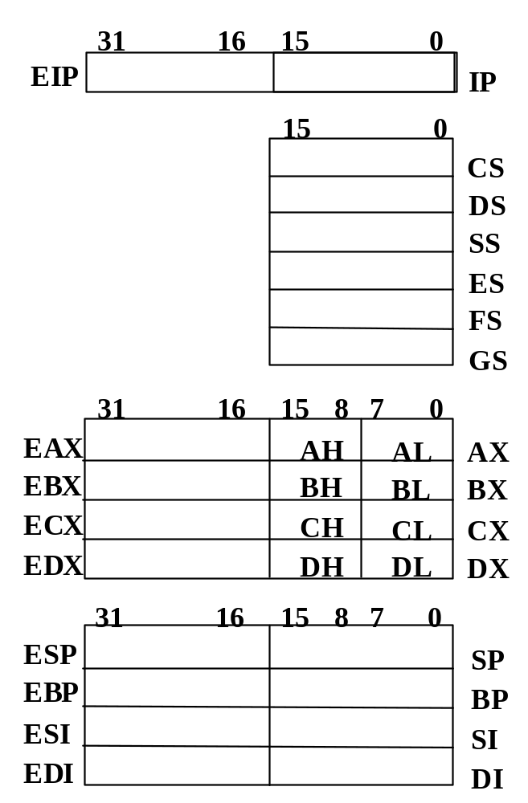
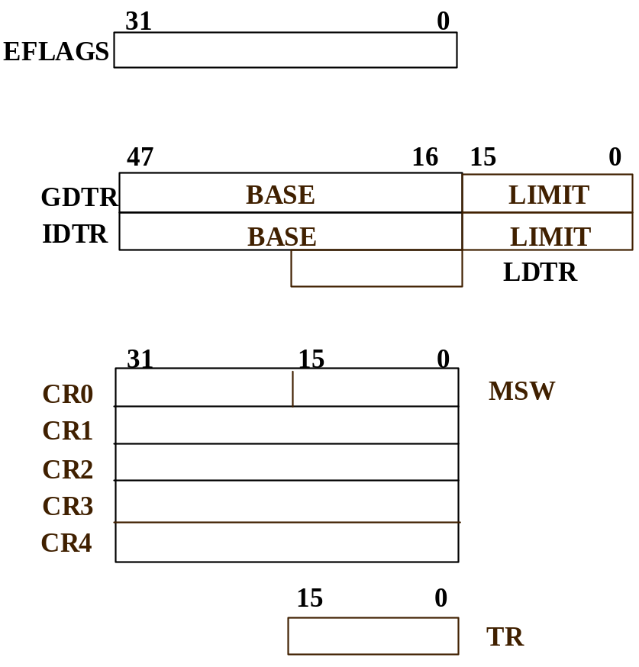
保护模式的寄存器模型

Slide 44
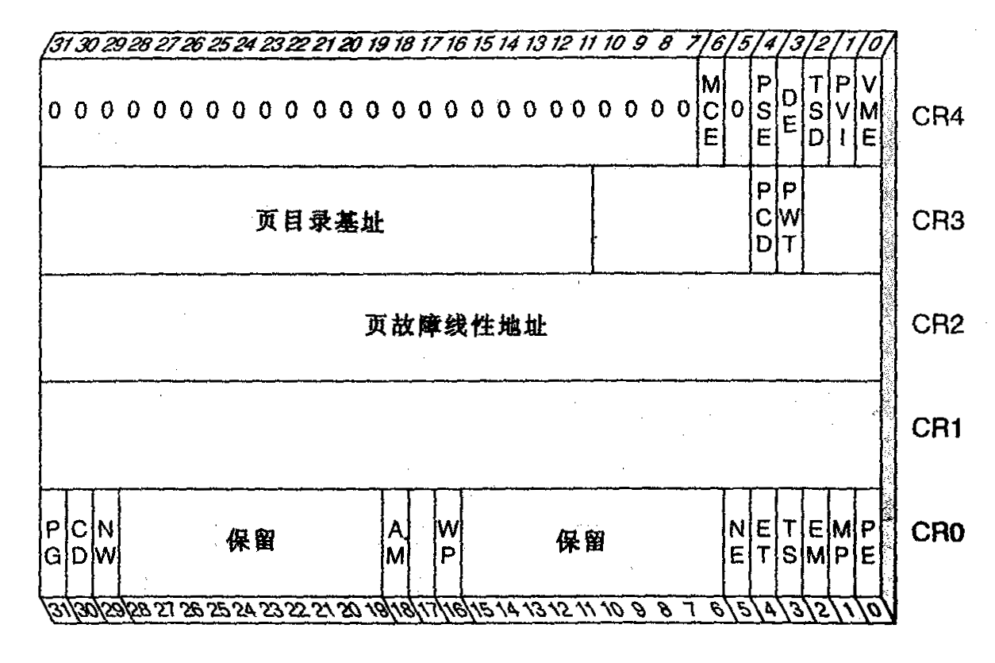
控制寄存器

Slide 45
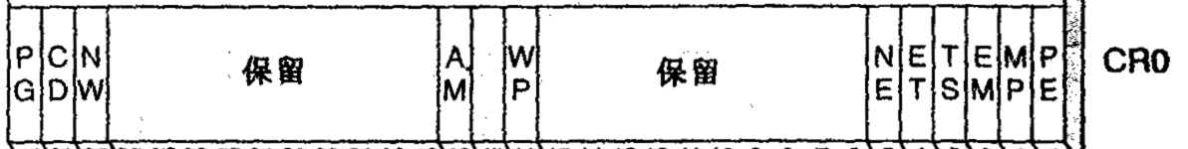
控制寄存器CR0
CR0的低5位组成机器状态字（MSW）：
PE: 0——实模式；1——保护模式
MP: 1(系统有数学协处理器时)
EM: 0（仿真协处理器）
TS: 任务切换，切换任务时自动设置
ET: 1(协处理器的类型)

Slide 46
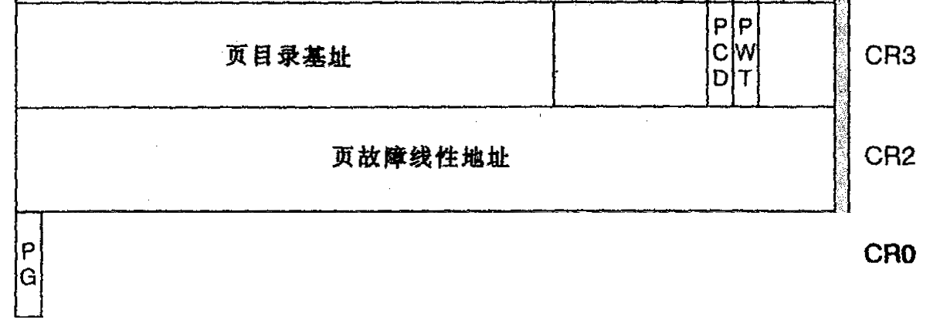
控制寄存器CR3、CR2
存储器分页机制：
CR0中的PG位设置为1，表示允许分页
CR3包含页目录基址，指向页目录的开头
如果发生缺页，则将发生缺页的地址保存在CR2中

Slide 47
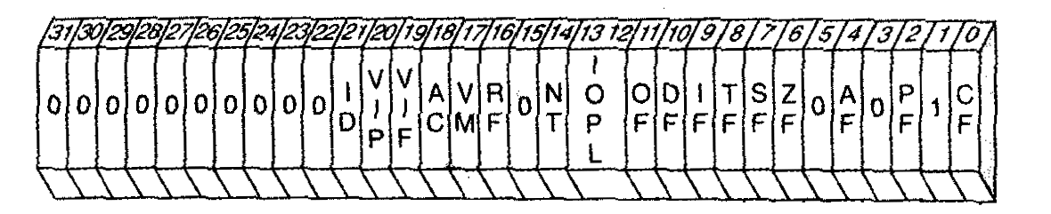
标志寄存器EFLAGS
IOPL: 输入/输出特权级
VM: 虚拟8086模式标志

Slide 48
任务保护与切换
讨论两个问题
  虚空间保护
    任务隔离：各自的LDTn
    分层管理：在任务内保护全局段
      特权级
  任务切换

Slide 49
虚空间保护
段限检查
  防止偶然或有意访问另一个任务的空间
访问类型检查
  SS段不能“只读”，DS不能“可执行”
P位检查
7
6
5
4
3
2
1
0
ED
C
W
R
P
DPL
S
E
A

Slide 50
权限管理
特权级
  管态
    0级（OS核心）、1级（OS）、2级（dBase程序等）
  目态
    3级（应用程序）
  RPL：访问请求的权限
  CPL：当前执行任务的权限
  DPL：被访问者权限
DPL >= MAX(CPL, RPL)

Slide 51
访问高DPL段的方法——门
门：一种特殊的描述子，提供了将程序控制转给服务程序入口的手段。
  调用门、陷阱门、中断门、任务门
调
用
门
代
码
段
0
1
2
3
调用

Slide 52
调用门
一个程序调用其他段中的一个过程
  两级寻址：提高操作可靠性
门选择子
过程描述子
过程偏移
过程代码
过程入口
过程段描述子
调用门描述子

Slide 53
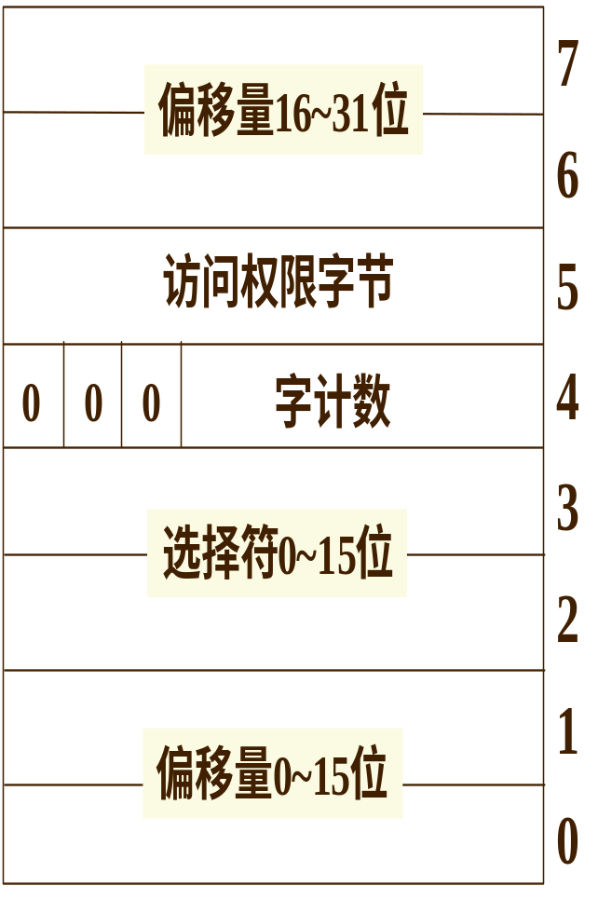
门描述符
属于系统段描述符
偏移量：相对于段基地址的偏移量，为目标代码的入口点
选择符：用于确定段基地址
字计数：从调用者堆栈中复制到被
调用者堆栈中的参数个数，
参数为32位
访问权限字节格式与系统段描述符相同
7
6
5
4
3
2
1
0
P
DPL
S
TYPE

Slide 54
中断门
中断源：256个
  外设
  指令执行异常（陷阱）
  中断指令INTn（软中断）
实模式下，中断向量（4字节）位于内存最低端
保护模式下，IDT中为中断门描述子（8字节）

Slide 55
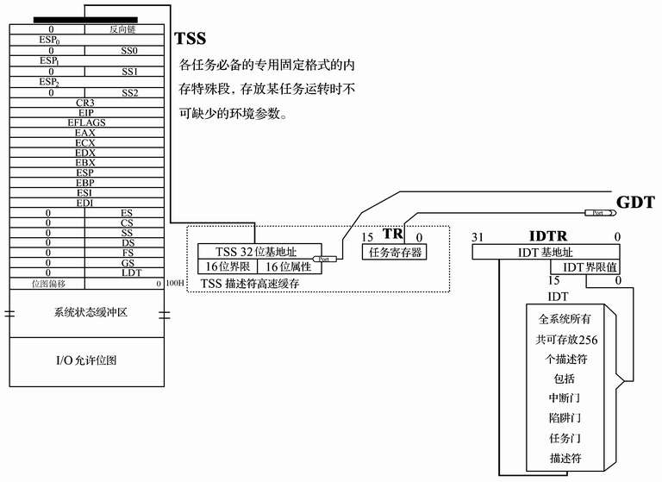
任务门－任务状态段TSS

Slide 56
任务切换方法
转向TSS法：使用远程call或jmp指令完成
转向任务门法：具有特权级保护的优点
任务切换期间，处理器修改下列动态域：
通用目的寄存器域：EAX、ECX、EDX、EBX、ESP、EBP、ESI和EDI的状态。
段选择符域：ES、CS、SS、DS、FS和GS的段选择符。
EFLAGS寄存器域：EFLAGS的状态。
指令指针EIP域：EIP的状态。
先前任务连接域（反向链）：TSS的段选择子。
当一个任务建立时，下列静态域被建立：
LDT段选择子域：包含任务LDT的段选择子。
控制寄存器CR3域：包含任务所使用的页目录物理基地址(PDBR)。
特权级0、l和2堆栈指针域：由堆栈段的段选择子和进入堆栈的一个偏移量所组成（ESP0、ESPI和ESP2）。
调试自陷标志位T（第100号字节的位0）：当标志位T设置，发生任务切换时引起处理器产生一个调试异常。
I／O映射副本基地址域：包含一个从TSS基地址开始的16位偏移量（位图偏移）。
Notes:
先前任务连接域（反向链）：保护先前任务TSS的段选择子，该域在进行一次调用、中断或异常、启动任务切换时被修改，允许通过指令IRET启动任务切换回到先前的任务。
多数情况下处理器读取静态域，但并不自动修改它们，当一个任务建立时下列静态域被建立：
LDT段选择子域：包含任务LDT的段选择子。
控制寄存器CR3域：包含任务所使用的页目录物理基地址，因此，CR3也被称为页目录基地址寄存器PDBR。
特权级0、l和2堆栈指针域：这些堆栈指针就是一个逻辑地址，这些逻辑地址由堆栈段的段选择子和进入堆栈的一个偏移量所组成（ESP0、ESPI和ESP2）。必须注意的是，在这些域中的值对于一个特定的任务是静态的。然而，如果在任务内发生堆栈转换，则SS和ESP的值将被改变。
调试自陷标志位T（第100号字节的位0）：当标志位T设置，发生任务切换时引起处理器产生一个调试异常。
I／O映射副本基地址域：包含一个从TSS基地址开始的16位偏移量（位图偏移），指向I／O允许位映射和中断重定向映射位，当出现时这些映射位保存在TSS中的高地址端，I／O映射副本基地址指向I / O允许位映射的起始处和中断重定向位映射的结尾处。

Slide 57
OS进行任务切换的过程
使用JMP从OS切换到用户任务
时间片结束后产生时钟中断
时钟中断指向OS任务门，返回OS
OS切换到任务队列中的下一个任务

Slide 58
x86微处理器的基本结构
(80286以上)

Slide 59
8086的2级流水线
EU与BIU协同工作
  每当ISQ中有2bytes空闲空间，BIU自动取指，一次读两个字节
  转移、调用、返回指令会造成ISQ排空
  EU通过BIU取指和读写数据
  ISQ满且EU无申请时BIU空闲

Slide 60
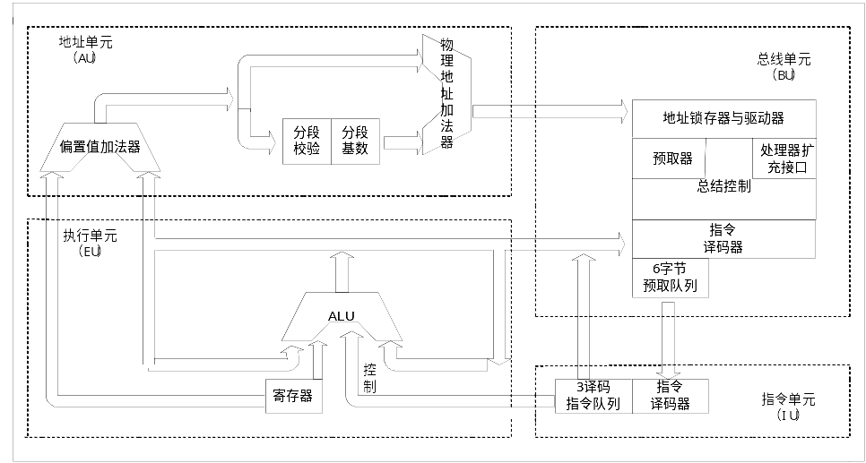
80286的4个模块示意图
地址部件AU，指令部件IU，执行部件EU，总线部件BU

Slide 61
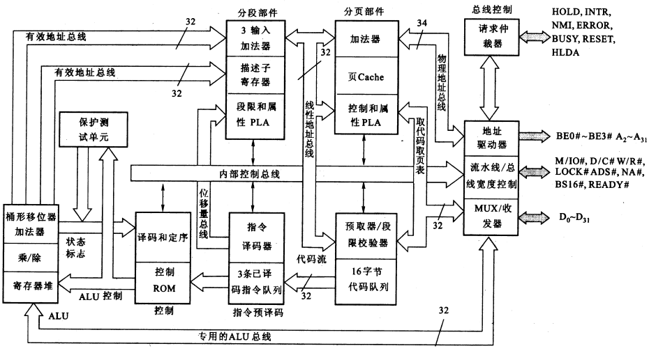
80386的结构框图

Slide 62
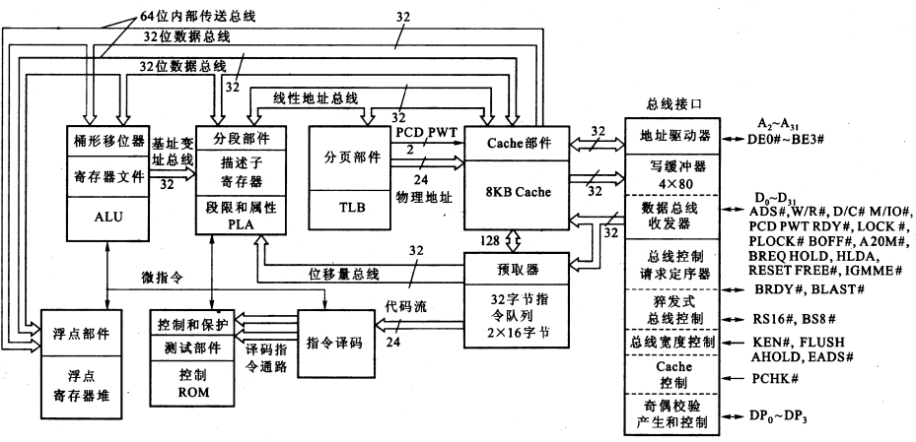
80486的内部结构框图

Slide 63
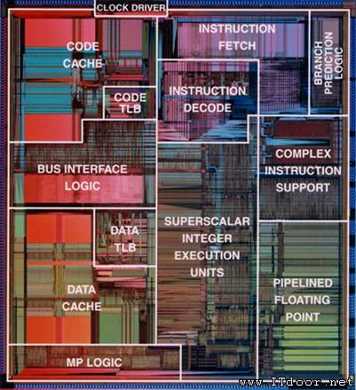
Pentium CPU版图

Slide 64
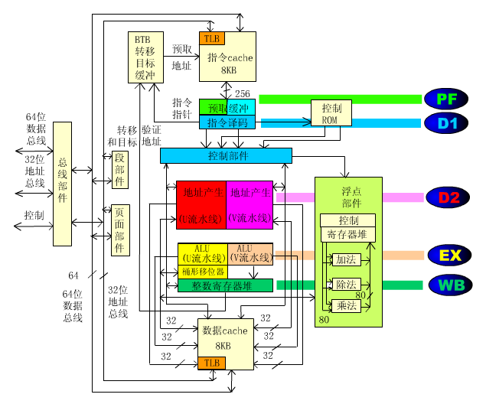
Pentium CPU结构框图

Slide 65
Pentium超标量流水线
超标量流水线是Pentium系统结构的核心。它由U和V两条指令流水线构成，每条流水线都有自己的ALU、地址生成电路和与数据cache的接口。因而，有可能在1个时钟周期内执行两条整数指令，每条流水线执行1个。这种指令并行方式要求指令必须是简单指令，且V流水线总是接受U流水线的下一条指令。U流水线能执行指令集的任何指令，包括指令前缀；而V流水线却不能，它只能执行“指令配对法则”中规定的简单指令。若连续的两条指令不能配对，则只能使用U流水线先后执行这两条指令。U，V流水线采用的是按序发射、按序完成的调度策略。注意，在这种策略下只要指令cache 及其TLB 和数据cache 及其TLB连续命中，可连续每时钟完成两条可匹配指令
与486流水线相类似， Pentium双流水线中每一条也分为5段，即指令预取（PF）、指令译码（D1）、地址生成（D2）、指令执行（EX）和结果写回（WB）。 D1段除完成指令译码外，还要完成指令配对检查和条件转移预测。带有前缀的指令，要求有一个额外的D1周期。经检查合格的配对指令，由D1段同时发射给下一段，才真正开始两条流水线的并行工作。

Slide 66
分离的指令和数据cache
80846片内有8KB的指令和数据合一的Cache，而Pentium则是将指令cache和数据cache分立，各为8KB。指令cache是只读的（应用程序不能改写，但可由操作系统实行替换算法 进行新旧行的更替）指令代码。数据cache是可读写的，双端口每端口32位，与U，V两条流水线交换整数数据，或组合成一个64位端口与浮点运算部件交换浮点数据。两个cache与64位数据、32位地址的CPU内部总线相接。
它们都是两路组相联的结构，每行32字节。数据cache可设置成行写回或写直达方式，并且遵守MESI协议来维护L1，L2 cache的一致性。个别页面的访问可用硬件或软件设置成可以或不可以高速缓冲，也可用硬件或软件来禁止或使用Pentium的cache功能。
它们都是物理地址（实地址）cache。每个cache都有一个转换后援缓冲器TLB，负责将TLB命中的线性地址转换成32位物理地址。
分立的指令和数据cache是对Pentium超标量结构的有力支持。它不仅使指令预取和数据读写能无冲突地同时完成，而且可同时与U，V两条流水线分别交换数据。

Slide 67
Pentium的浮点运算器
同80486DX一样， Pentium也将浮点运算器包含于芯片内，但Pentium的浮点运算部件重新设计了。执行过程是分为8段的流水线。前4段为指令预取（PF）、指令译码（D1）、地址生成（D2）、取操作数（EX），在U，V流水线完成；后4段为执行1（X1）、执行2（X2）、结果写回寄存器堆（WF）、错误报告（ER），在浮点运算部件中完成。一般情况下，只能由U流水线完成一条浮点操作指令；少数情况下，V流水线也能同时完成一条如浮点数交换这样的指令。
浮点部件内有浮点专用的加法器、乘法器和除法器，有8个80位寄存器组成的寄存器堆，内部的数据总线为80位宽。支持IEEE 754标准的单、双精度格式的浮点数，另外还使用一种称为临时实数的80位浮点数。对于浮点数的常用指令如LOAD，ADD，MUL等采用了新的算法并予以固化，用硬件来实现，其执行速度是80486的10倍多。

Slide 68
Pentium的动态转移预测技术
Pentium采用动态转移预测技术，来减少由于过程相关性引起的流水线性能损失。它提供的转移目标缓冲器BTB是个小容量的cache，当一条指令导致程序转移时，BTB记忆住这条指令及其转移目标地址。以后遇到这条转移指令时， BTB会依据前面转移发生的历史来预测这次是转移取还是顺序取，若是预测为转移取则记录的转移目标地址立即送出。
Pentium的超标量流水线有两个指令预取缓冲器，当前总是使用其中一个。当在指令译码（D1）段译出一条转移指令时立即检索BTB。若预测为顺序取则继续以当前预取缓冲器取指令，若预测为转移取则立即冻结当前预取缓冲器，启动另一个预取缓冲器，由给出的转移目标地址处开始取分支程序的指令序列。因而保证了流水线的指令预取步骤永远不会空置。而且预测转移取不正确时，正确路径的指令已在指令预取缓冲器中，也使因预测错误而蒙受的性能损失减小。
除了上述特点外， Pentium在数据完整性、容错性和节电等方面也采取了一些特殊的设计方法。

Slide 69
小结
讨论的问题
  虚拟存储管理
  对多任务的支持
工作模式
  实方式、虚方式、V86方式
虚实地址映射方式：基于查找表技术
  段式
  页式

Slide 70
作业
386系统中是如何对任务以及OS的核心过程和数据进行保护的？
在386系统中，一个运行于特权级2的任务如何调用一个高特权级的过程？
分析说明段式和页式寻址两种方式的特征
读书报告（teamwork<=4人）：
  结合i386 Linux，分析其任务切换的过程
  4月30号提交，优秀者（<=5人）最高可加10分。

